Slide 1
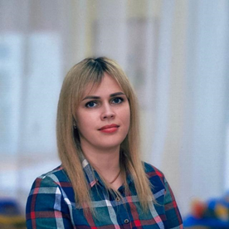
Министерство образования Республики Мордовия
Портфолио
Саляевой Оксаны Юрьевны
учителя - логопеда
МБДОУ «Детский сад «Радуга» комбинированного вида»
Рузаевского муниципального района
Дата рождения: 03.09.1988 г.
Профессиональное образование: МГПИ им. М.Е.ЕВСЕВЬЕВА. Квалификация по диплому: Бакалавр. Специальное (дефектологическое) образование.
№ диплома: 1013244769827
Дата выдачи: 14 июля 2020 года
Стаж педагогической работы: 16 лет.
Общий трудовой стаж: 16 лет
Наличие квалификационной категории: соответствие занимаемой должности.

Slide 2
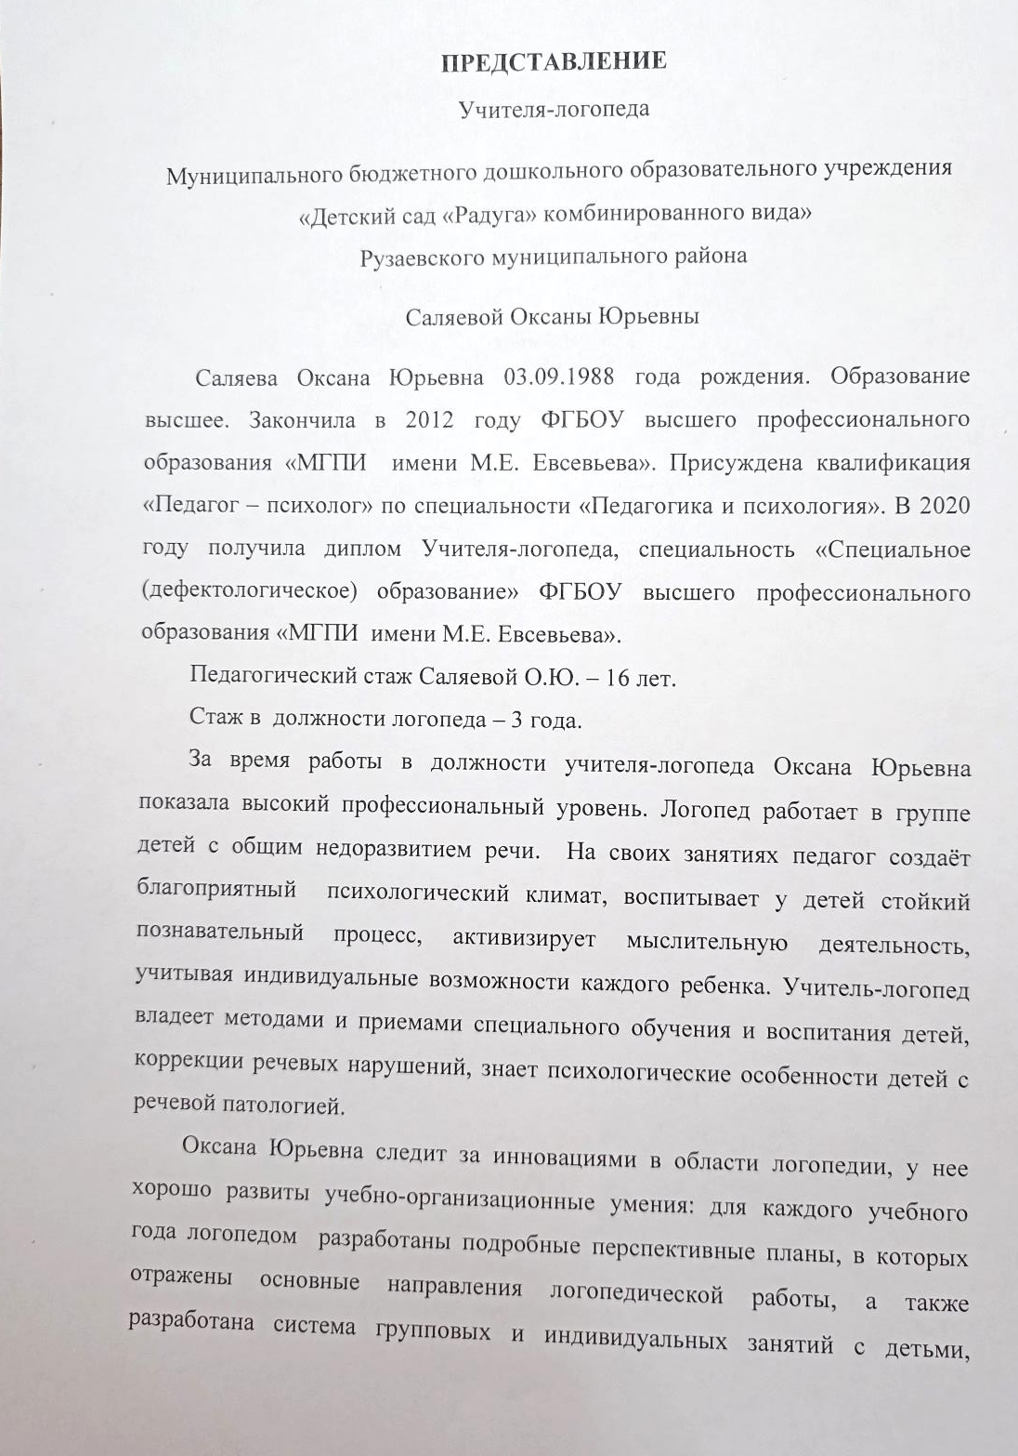

Slide 3
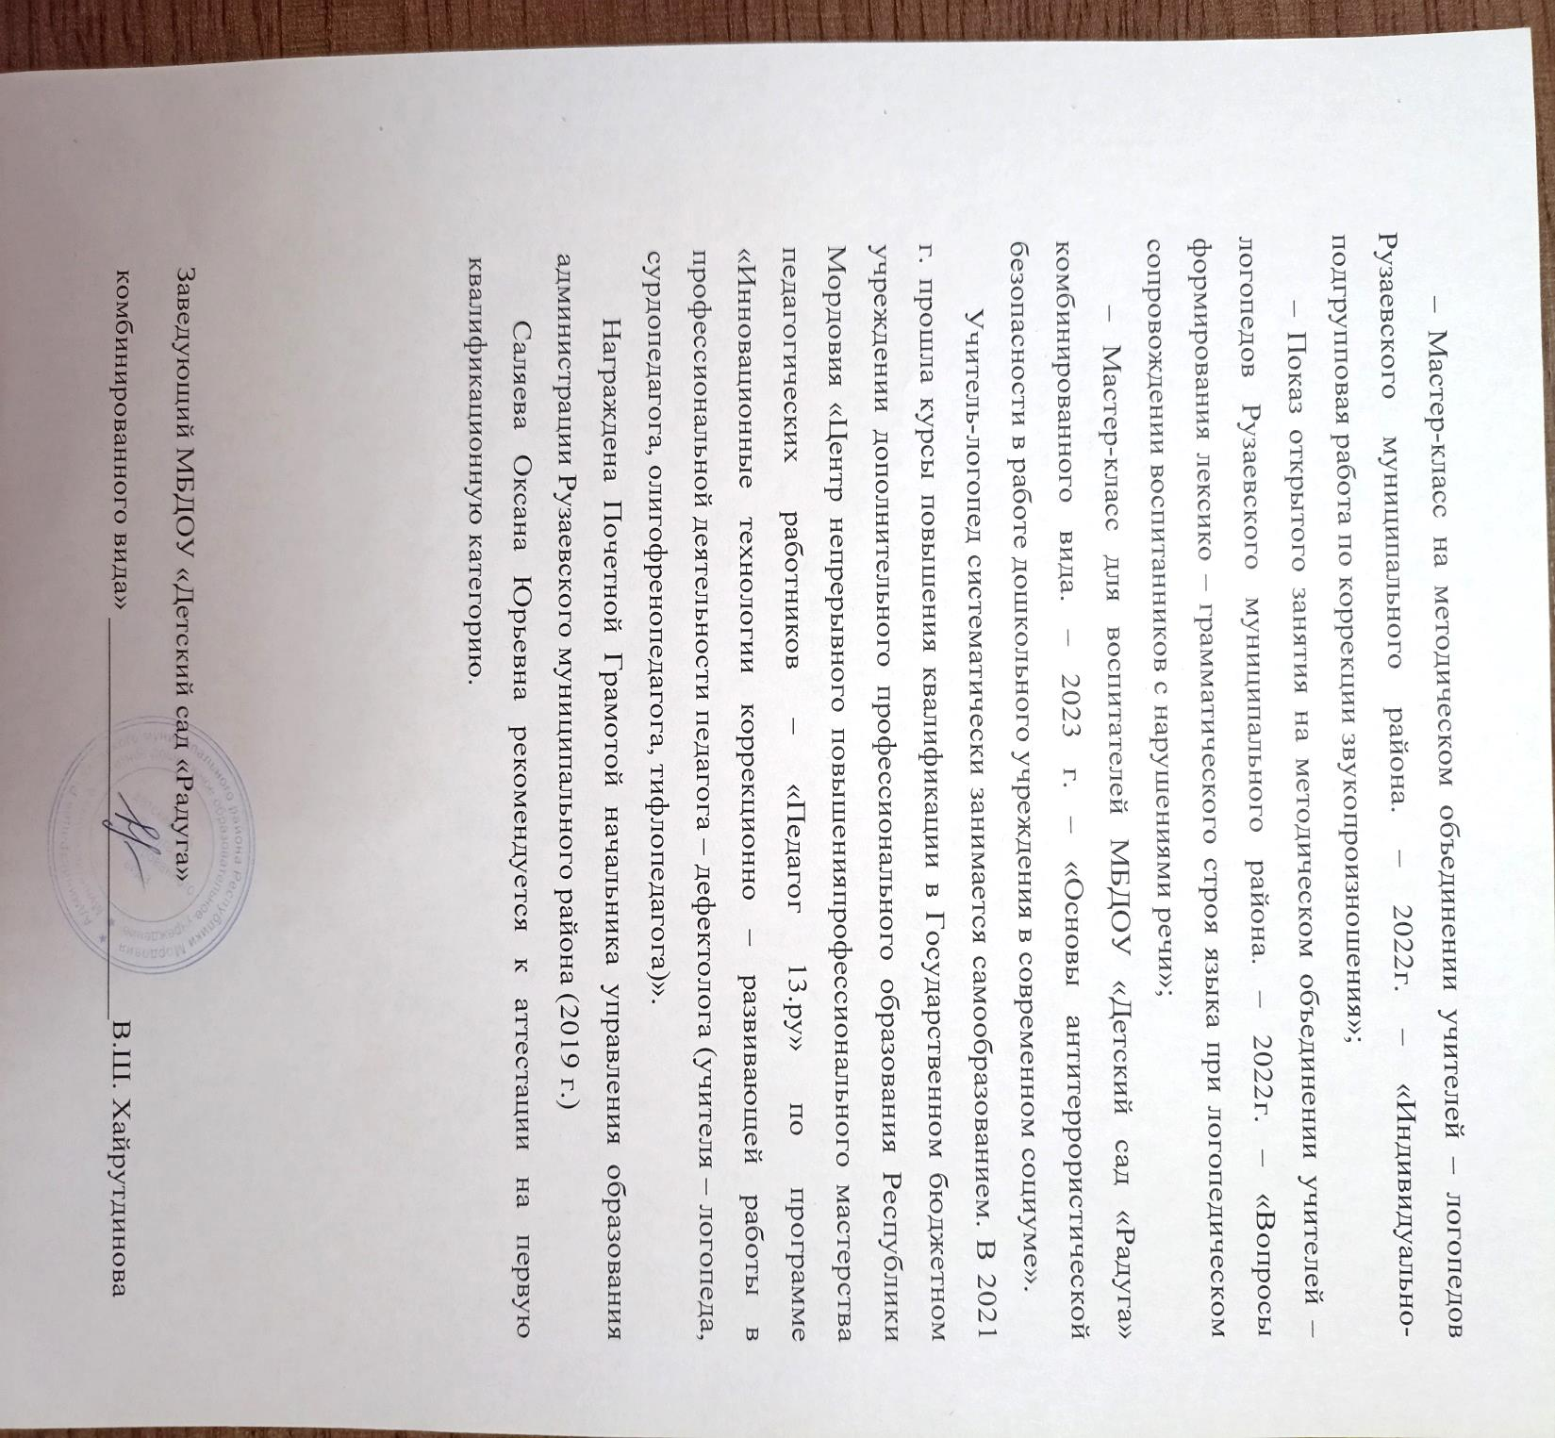

Slide 4
Педагогический опыт по теме:
«Метод кинезиологии в работе с детьми старшего дошкольного возраста с общим недоразвитием речи»
Ссылка размещения опыта:
https://disk.yandex.ru/i/GizcJGBS951aZA

Slide 5
Соответствие данных первичного обследования и диагноза перспективному плану индивидуальной или групповой коррекции

Slide 6
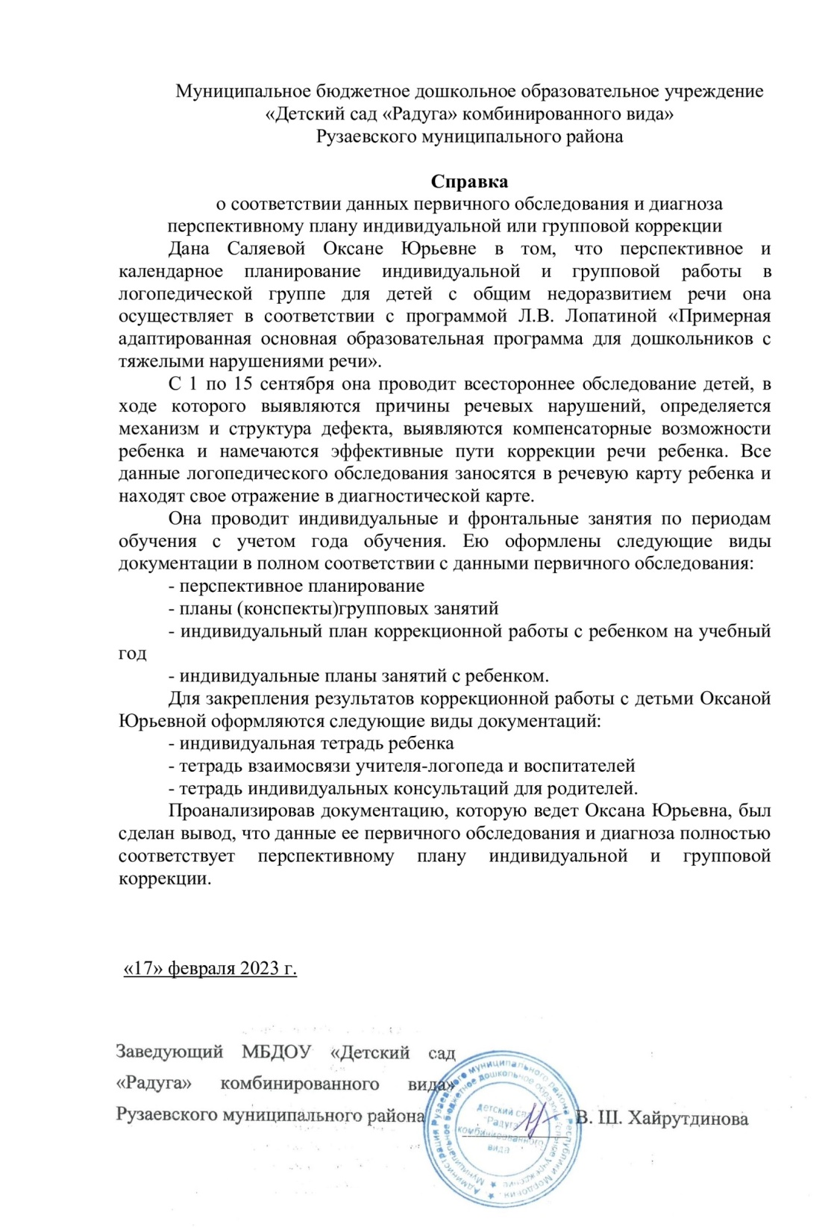

Slide 7
Динамика продвижения обучающихся в соответствии с перспективным планом коррекционной работы

Slide 8
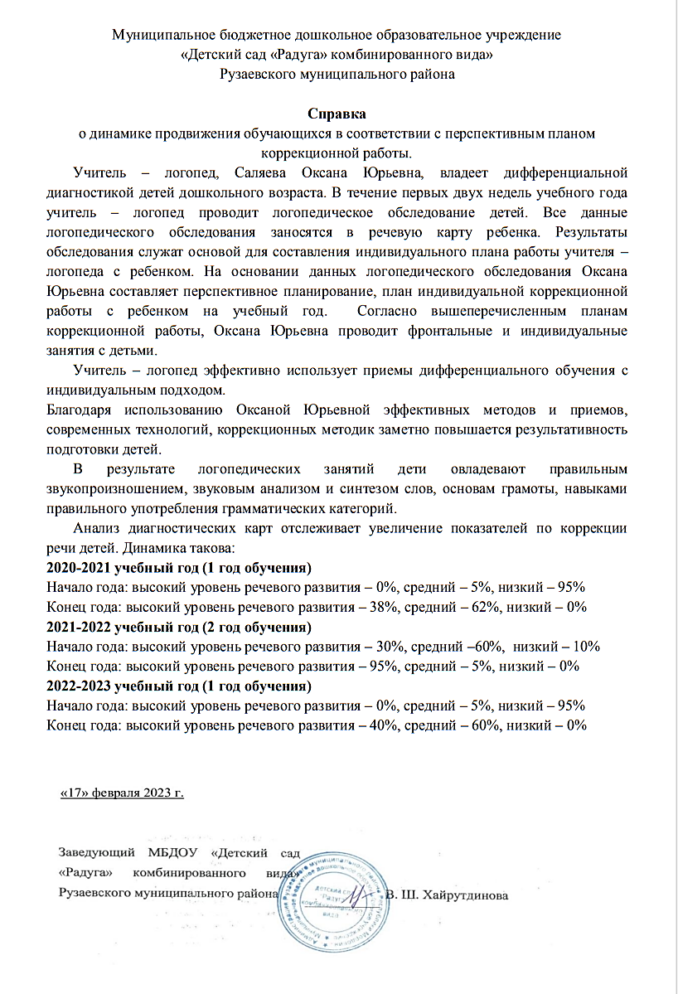

Slide 9
Взаимодействие с родителями

Slide 10
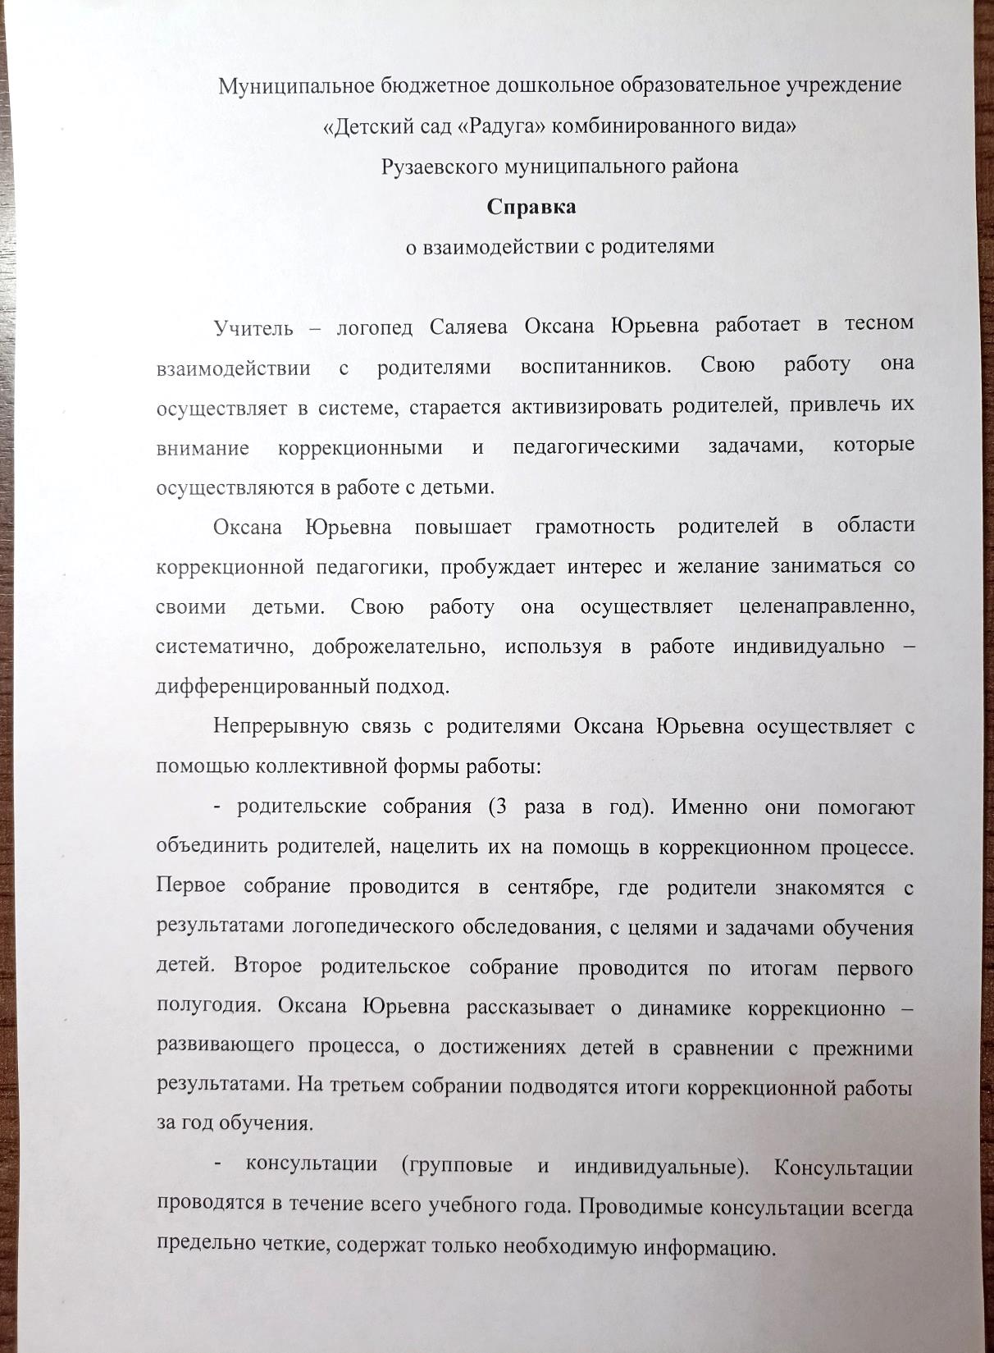
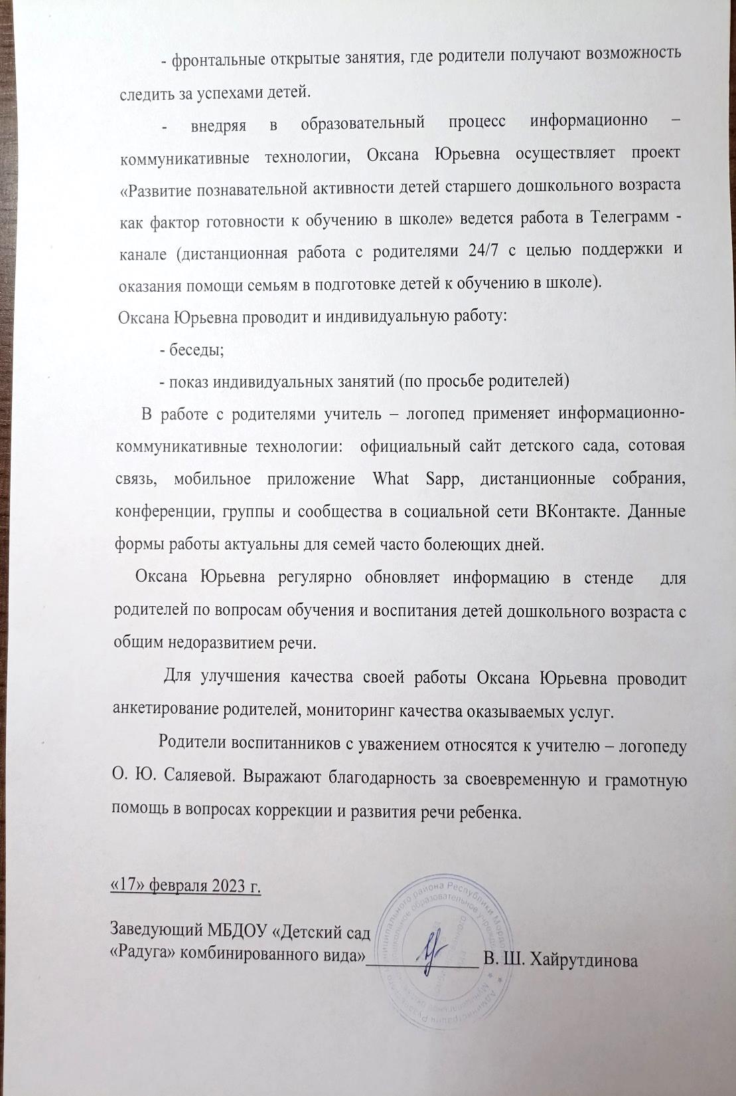

Slide 11
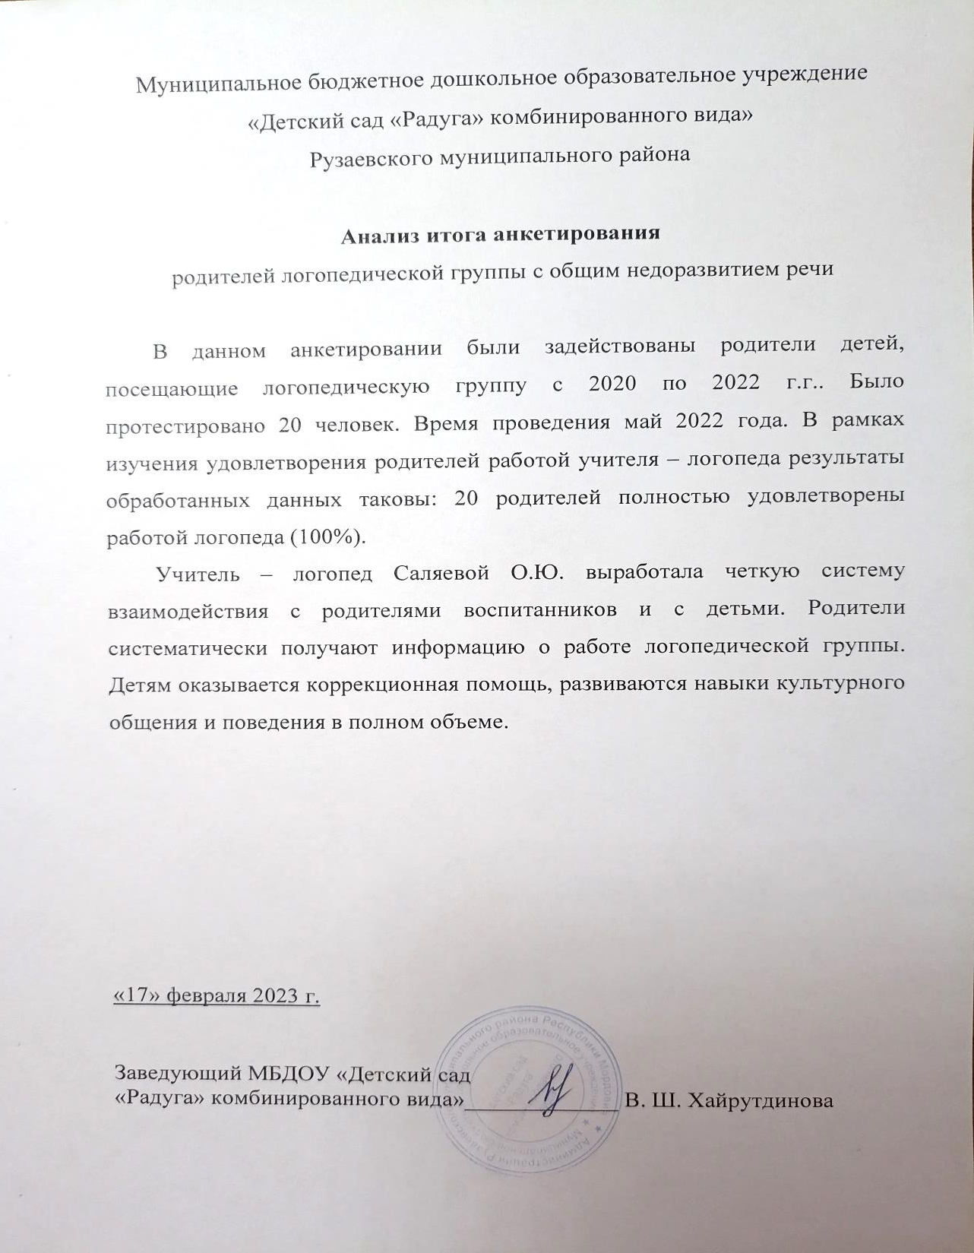

Slide 12
Результаты анкетирования родителей «Удовлетворенность работой учителя - логопеда» в ДОУ.

Slide 13
Результаты участия в инновационной (экспериментальной)
деятельности

Slide 14
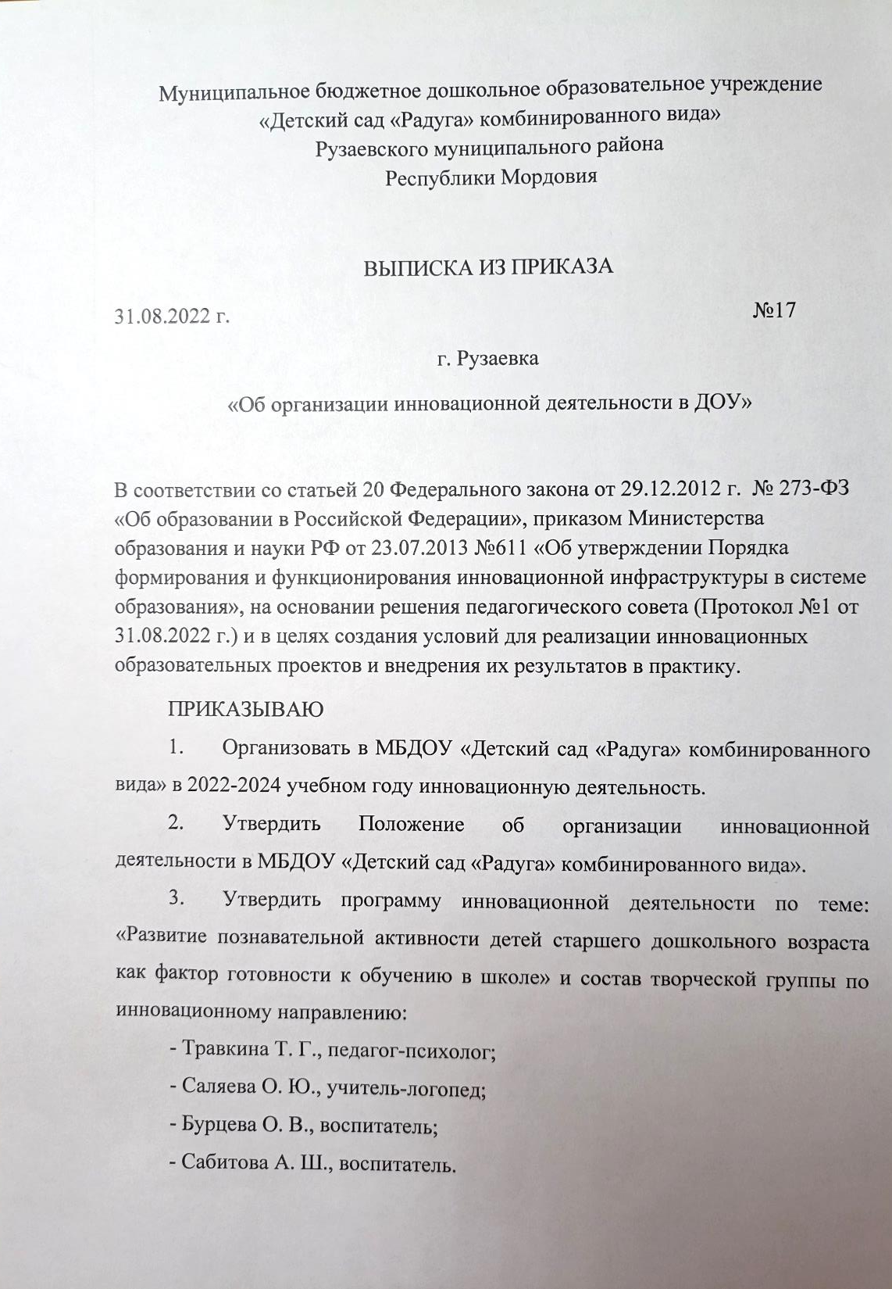
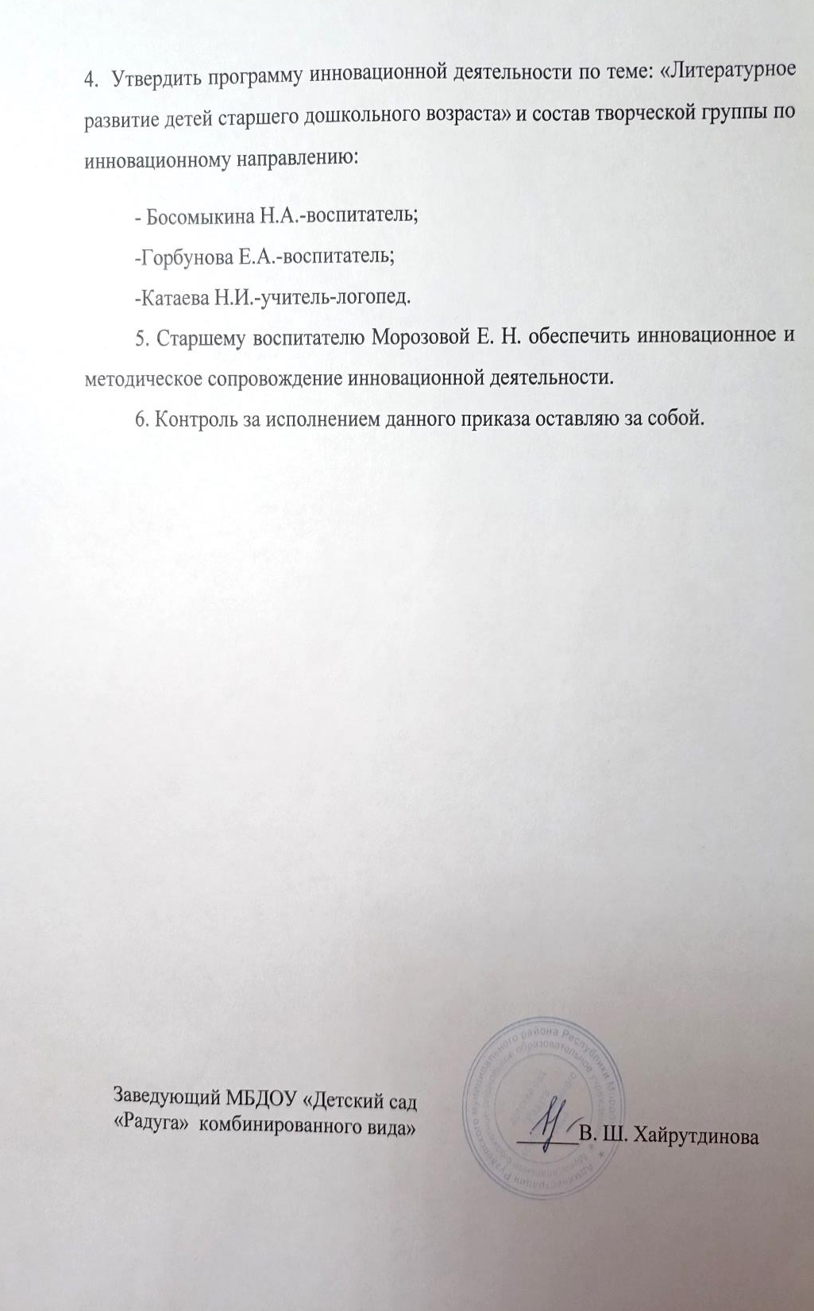

Slide 15
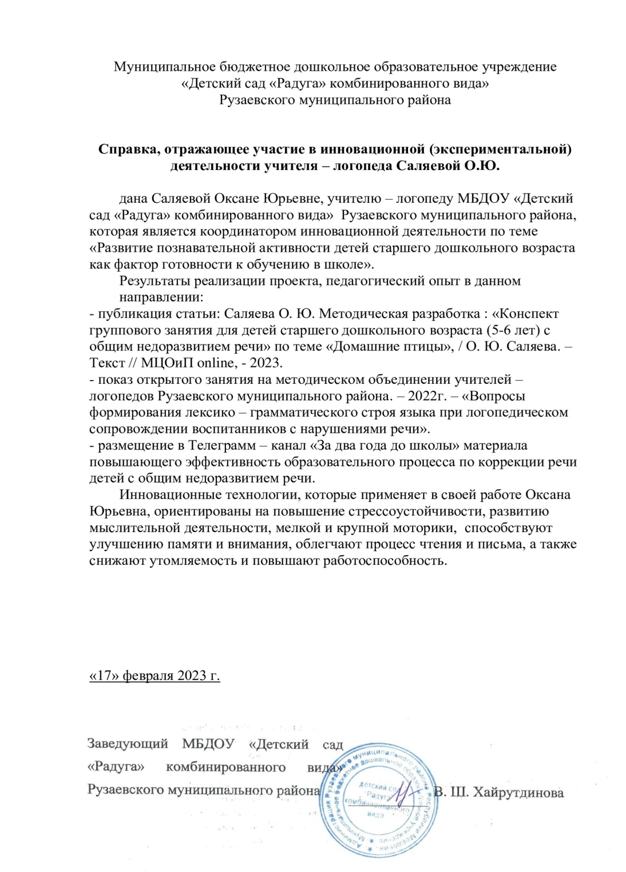

Slide 16
Участие детей в: заочных олимпиадах, открытых конкурсах, конференциях, выставках, турнирах, соревнованиях
Международный – 1
Всероссийский -1
Муниципальный - 1

Slide 19
Наличие публикаций
Международный уровень - 1

Slide 20
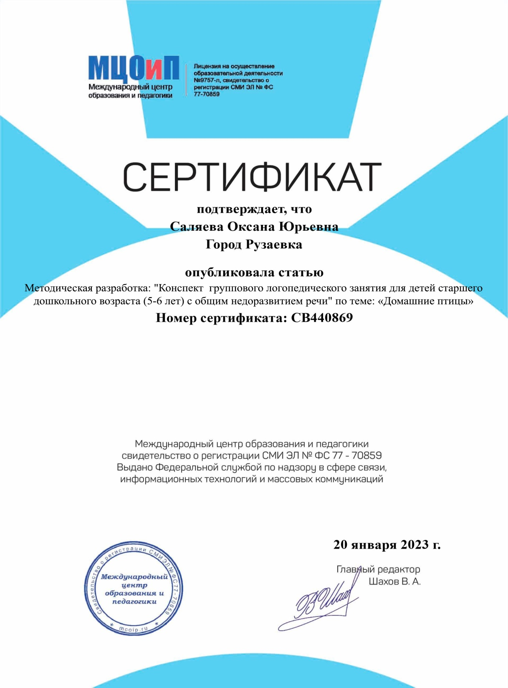

Slide 21
Наличие авторских программ, методических пособий, методических рекомендаций
Муниципальный уровень - 1

Slide 22
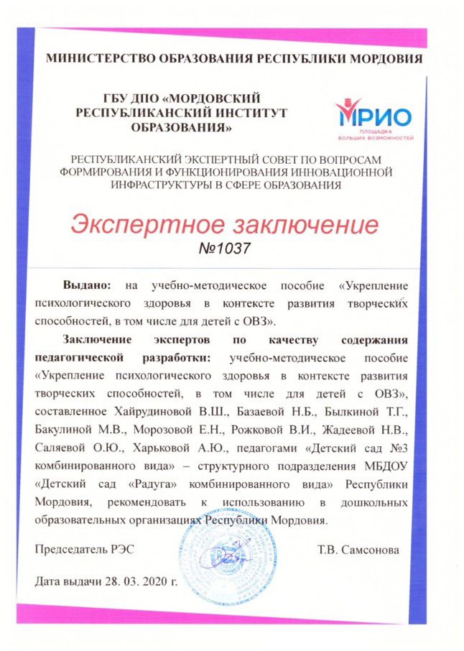

Slide 23
Выступление на заседаниях методических советов,
научно-практических конференциях, педагогических чтениях, семинарах, секциях, форумах, радиопередачах (очно)
Муниципальный уровень – 1
Уровень образовательной организации - 1

Slide 24
Муниципальный уровень
Дата | Место | Тема | Название мероприятия
17.12.2020 г. | СП «Детский сад №17 комбинированного вида» Рузаевского муниципального района | Выступление из опыта работы «Обучение словообразованию дошкольников на логопедических занятиях» | Методическое объединение учителей – логопедов Рузаевского муниципального района
Уровень образовательной организации
16.12.2022 г. | МБДОУ «Детский сад «Радуга» комбинированного вида Рузаевского муниципального района | Лекторий с педагогами на тему: «Обучение дошкольников мерам личной безопасности в сфере антитеррористической деятельности» | Педагогический совет №2

Slide 26
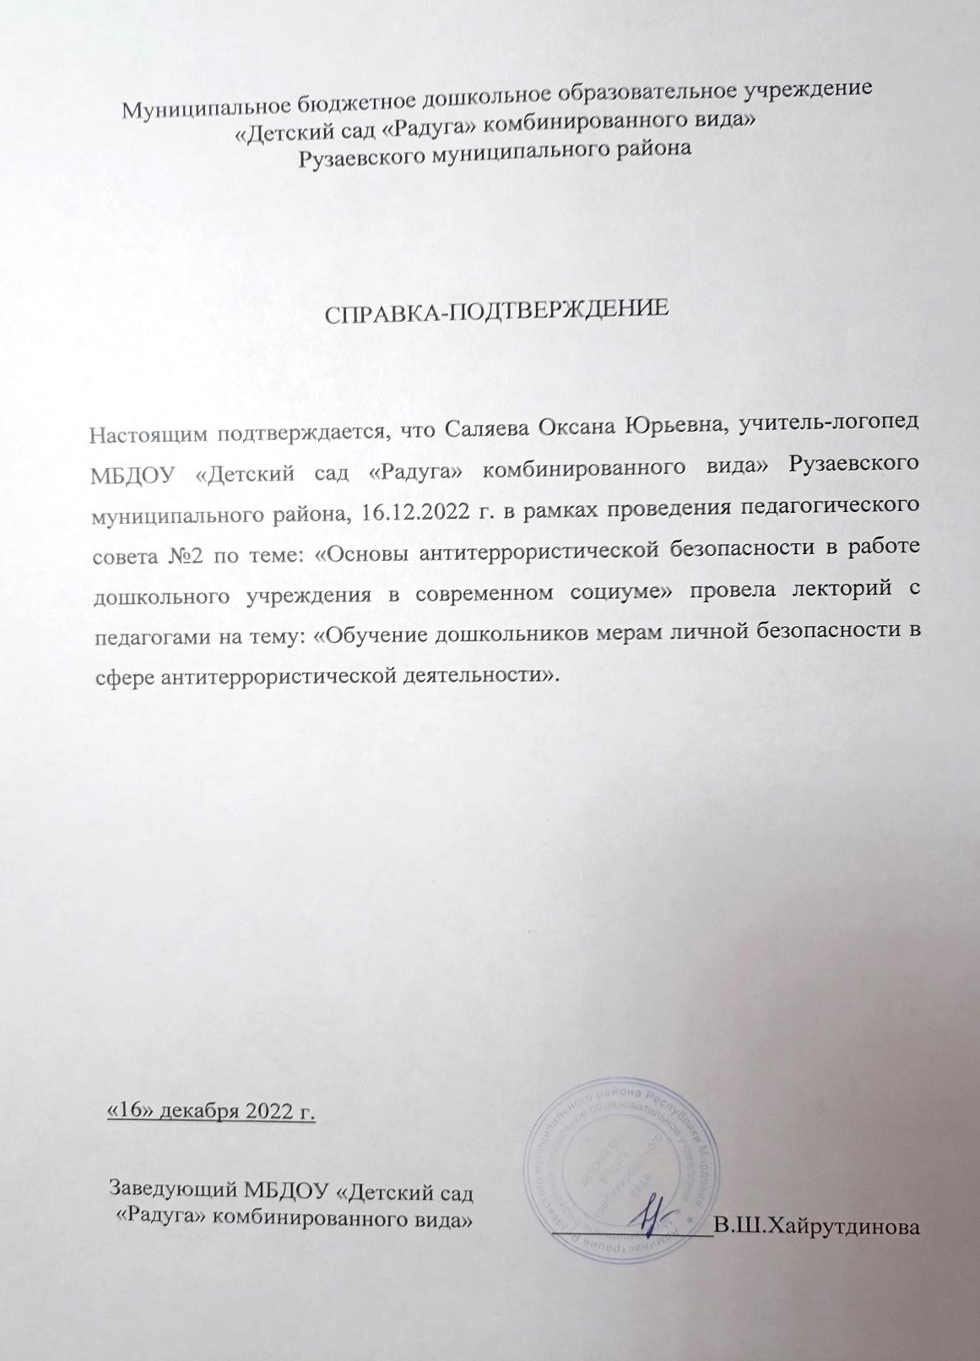

Slide 27
Проведение открытых занятий, мастер-классов, мероприятий (очно)
Муниципальный уровень - 2

Slide 28
Муниципальный уровень
Дата | Место | Тема | Название мероприятия
11.11.2022 г. | СП «Детский сад №16 комбинированного вида» Рузаевского муниципального района | Мастер-класс: «Индивидуально-подгрупповая работа по коррекции звукопроизношения. Автоматизация звука [Сь] в открытых слогах» | Методическое объединение учителей – логопедов Рузаевского муниципального района
15.12.2022 г. | МБДОУ «Детский сад «Радуга» комбинированного вида Рузаевского муниципального района | Показ открытого фронтального занятия по формированию лексико-грамматических категорий в старшей логопедической группе для детей с ОНР. Тема: «Домашние птицы» | Методическое объединение учителей – логопедов Рузаевского муниципального района

Slide 29
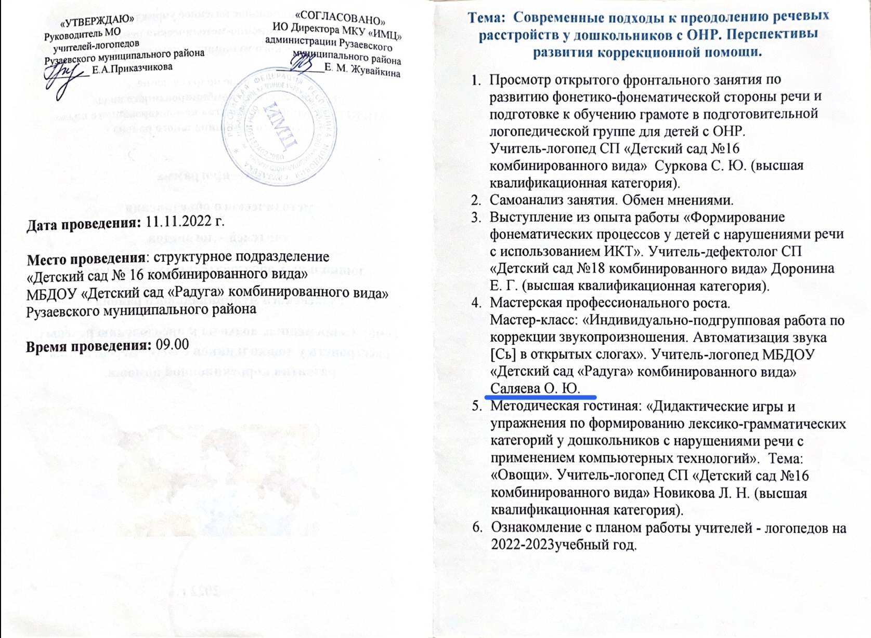

Slide 30
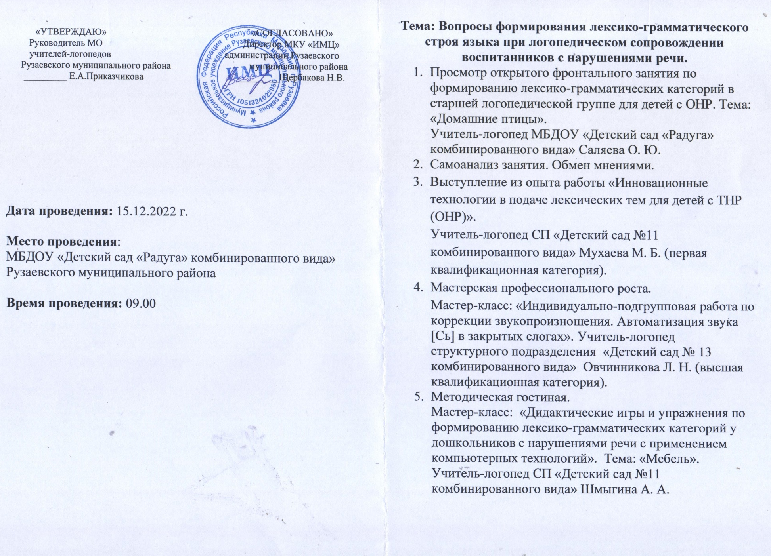

Slide 31
Наставничество

Slide 32
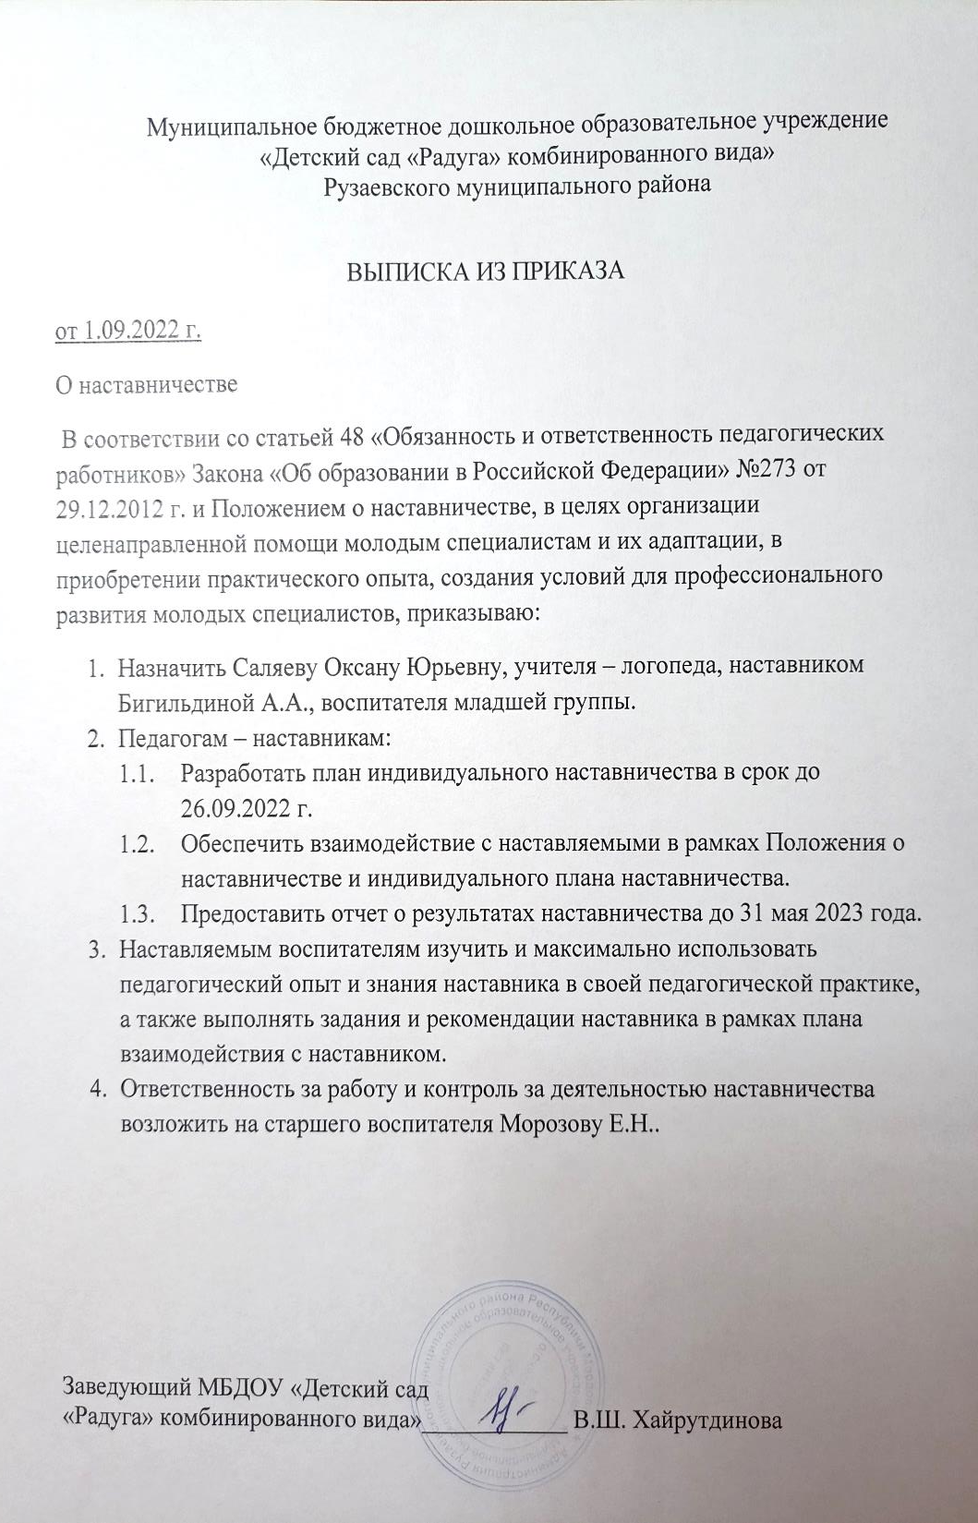
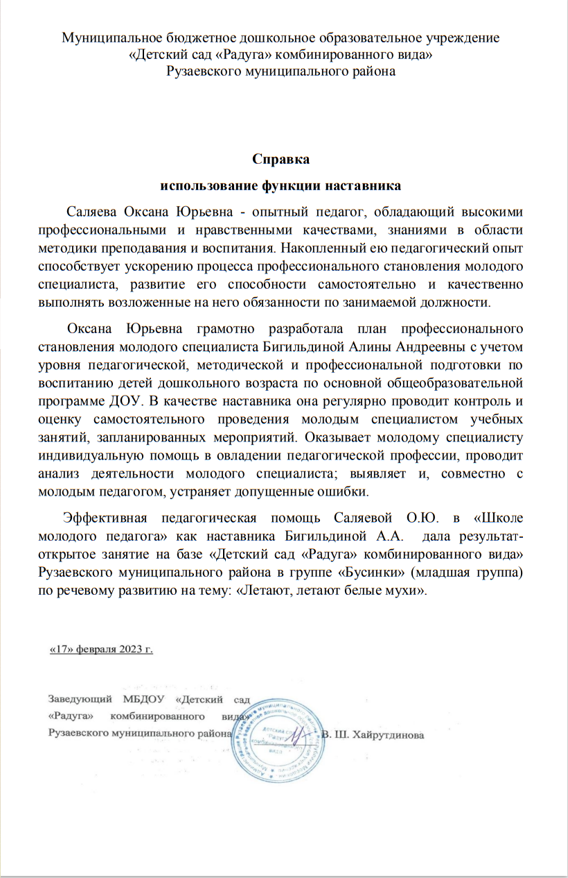

Slide 33
Общественно-педагогическая активность педагога: участие в работе педагогических сообществ, комиссиях, в жюри конкурсов

Slide 34
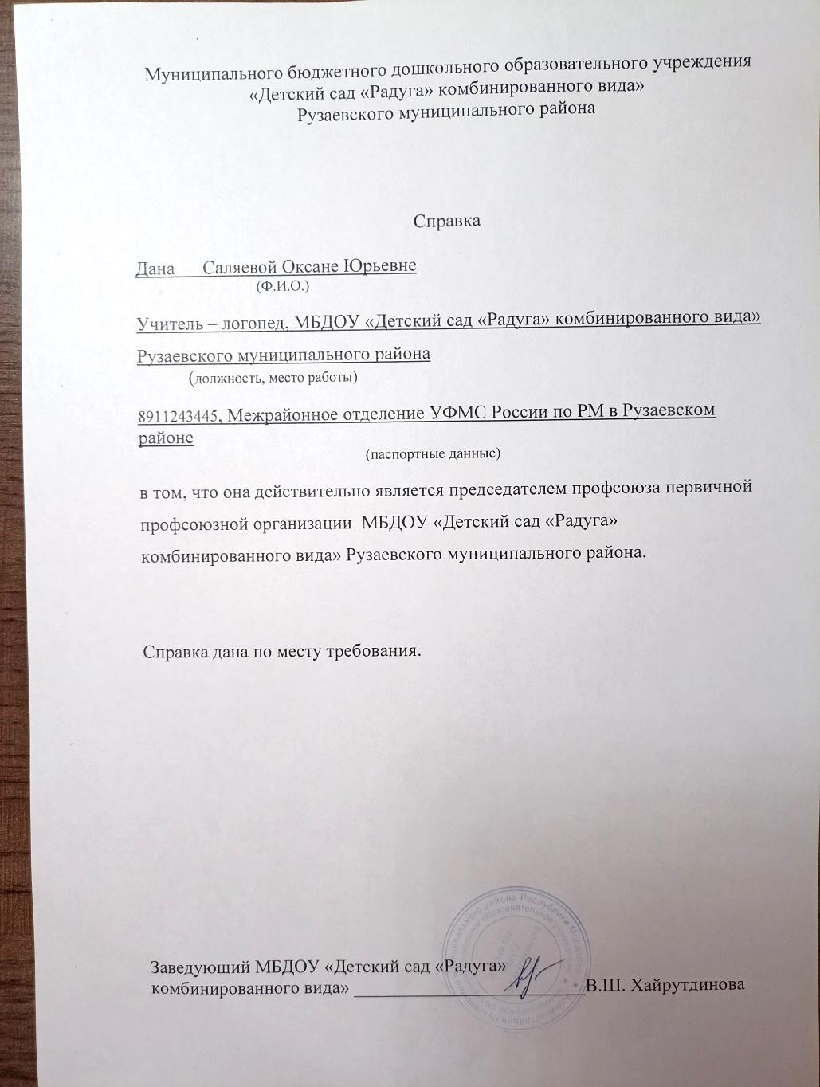
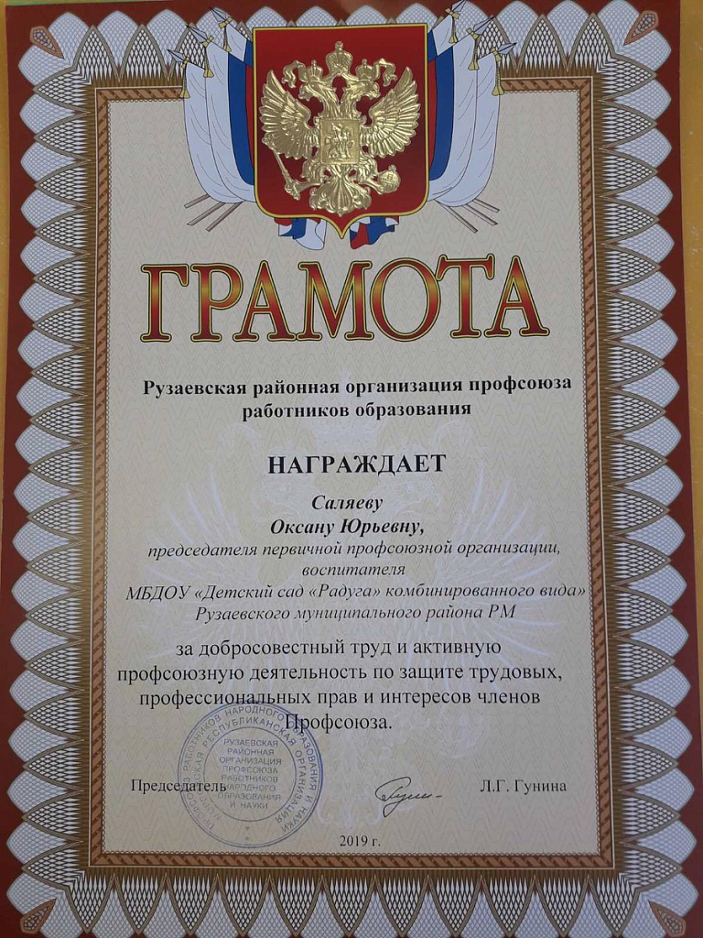

Slide 35
Участие педагога в профессиональных конкурсах
Международный уровень - 1
Всероссийский уровень – 1

Slide 37
Награды и поощрения
Международный уровень – 1
Муниципальный уровень - 1

Slide 38
